Slide 1
Ch1 最基础的网络爬虫
强烈推荐使用Google chrome浏览器
功能非一般的强大
代码地址：https://github.com/Jary-lrj/python-spider-tutorial-easiest

Slide 2
Python第三方库的导入
命令控制符：
pip install requests
Pip install pandas
Requests是自动访问网页所使用的脚本
Pandas是批量处理数据的库
原理：利用python脚本程序模拟手动访问网页，实则是自动访问网页。

Slide 3
需要注意的问题
1、部分网页设有反爬虫机制，所以该幻灯片内演示的方法虽然较为方便实用，但却不一定适合所有网页。可以在对本方法运用得较为熟练之后，自行根据进阶资料学习更高级的爬虫方法。
2、部分网页内容为Javascript动态加载，需要在python中对应设置身份信息才可以爬取，本案例中不需要，可以在具体遇到这种情况时再根据浏览器、网站协议、获得数据的方式等设置headers身份信息，目前可以忽略。
3、网页中信息多种多样，存放的形式也不一样。所以在提取时根据需要采用对应的提取方式和提取格式。

Slide 4
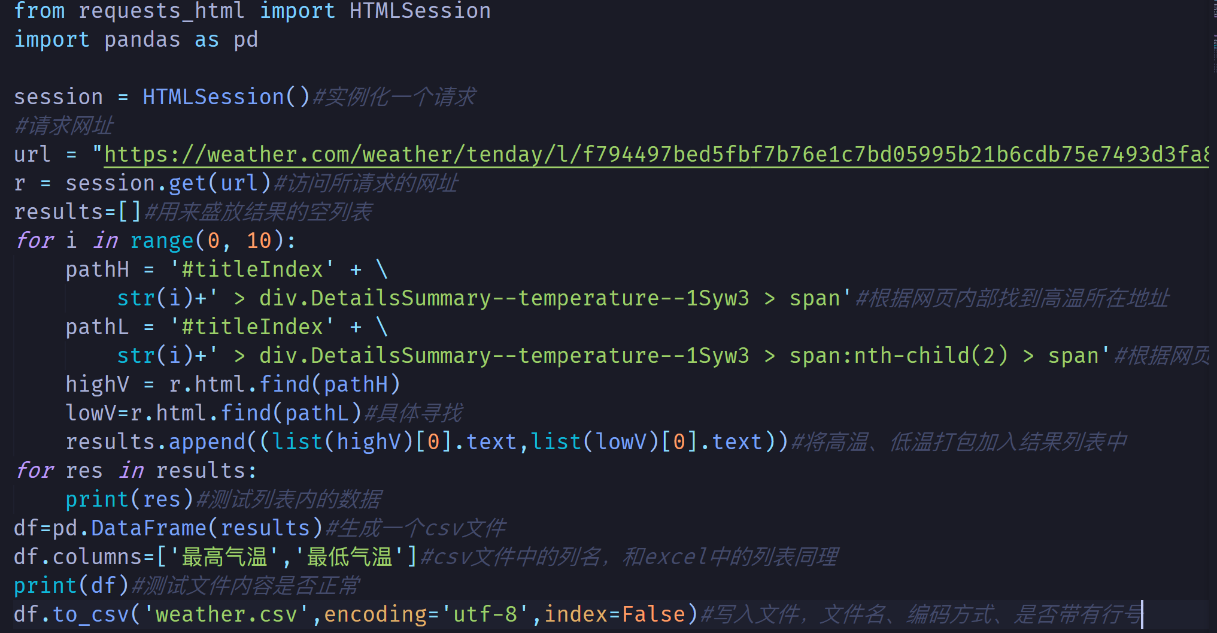
案例：获取武威市近10天内的天气预报

Slide 5
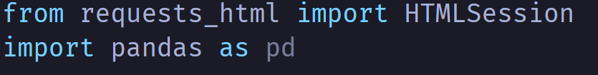
导入库以后
声明使用这两个库对网页进行自动访问和对获得的数据进行自动处理，所用到的函数都来自这两个库。

Slide 6
导入库以后-先确认是否访问网络成功
声明一个HTML请求实体
url即为python要爬取的网站
通过get利用该请求实体访问要爬取的网站
利用print测试即可

Slide 7
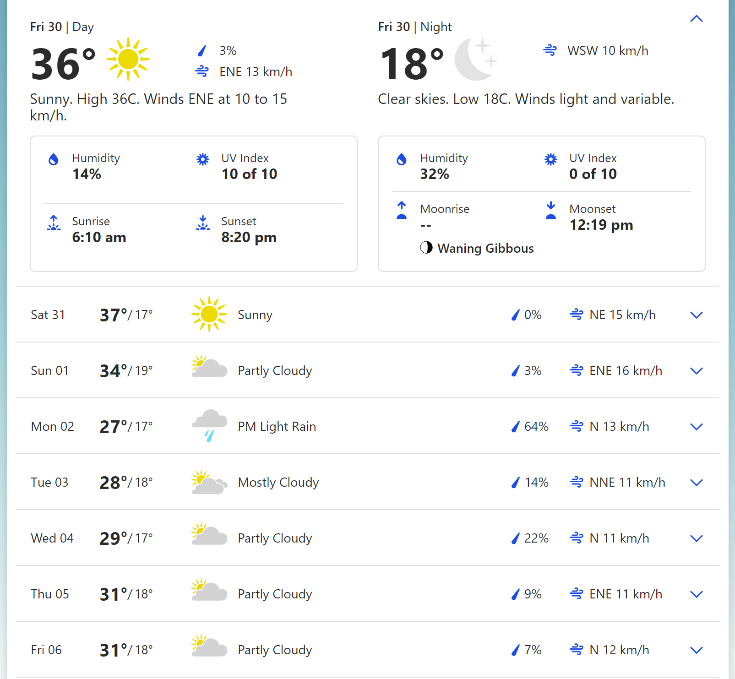
然后再取用对应的信息
对于python程序访问到的网页，定位信息。
要获取图中的气温数值信息，可以使用chrome定位功能

Slide 8
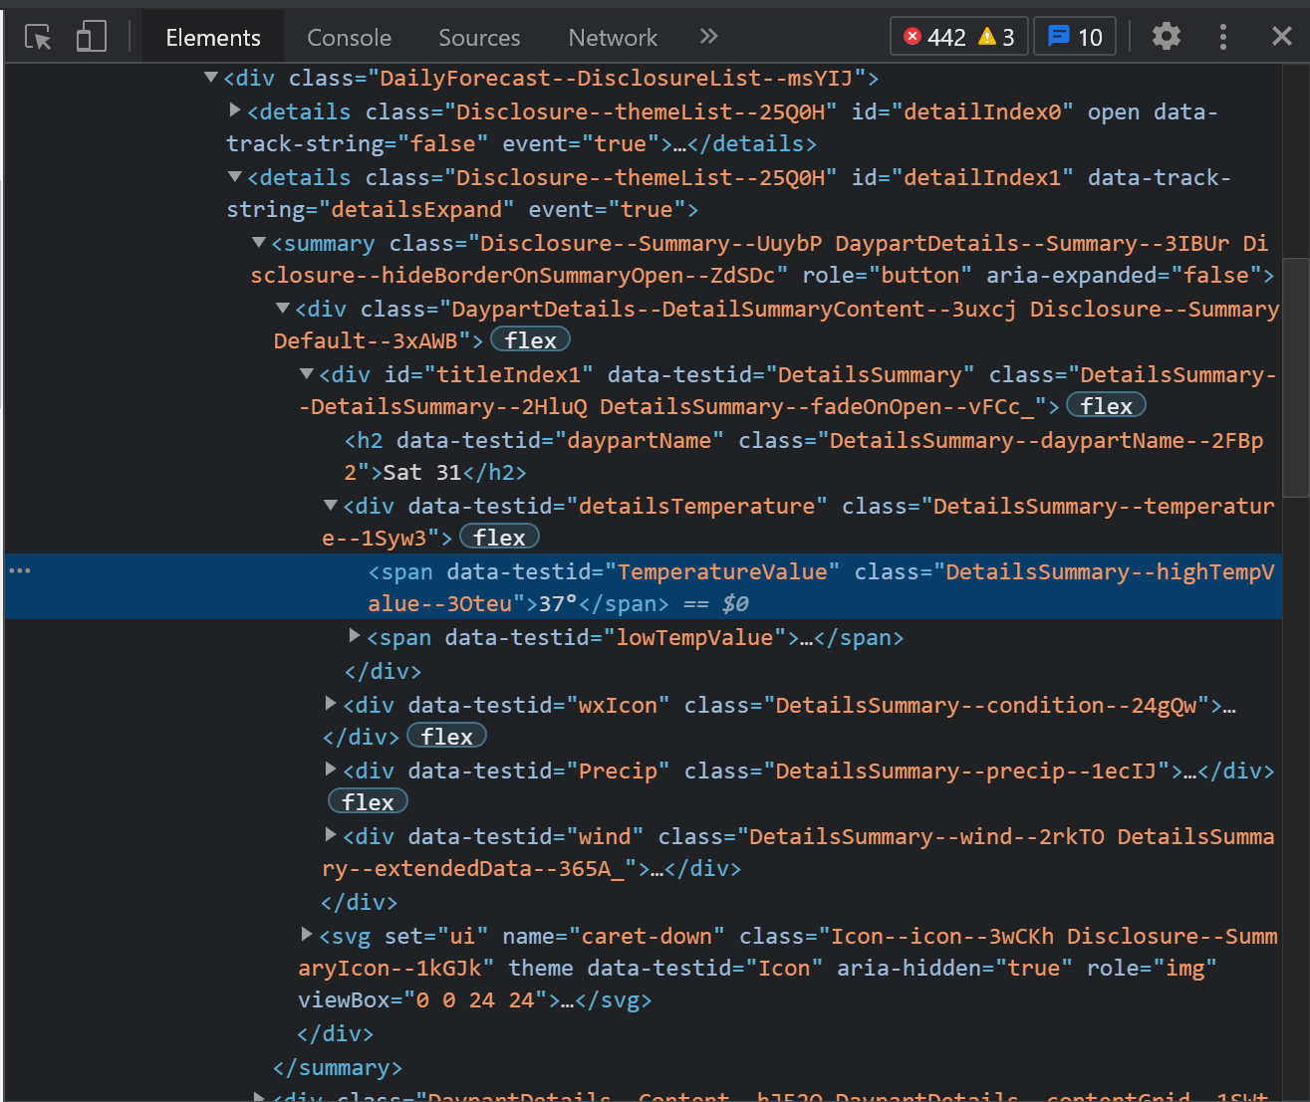
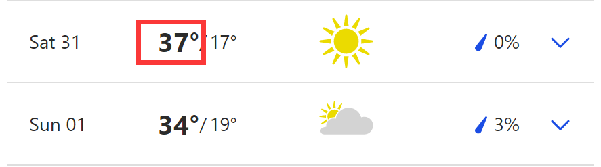
获取对应信息
在要爬取的页面中按F12进入开发者界面，点击红框中“选择部件”按钮来选择对应的部件，选中后在Elements中查看部件的对应信息。

Slide 9
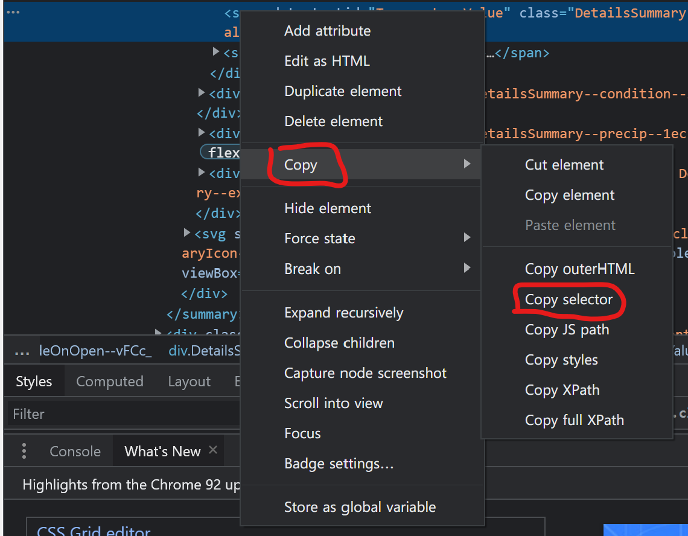
获取对应信息的路径
在高亮的这一条中，单击鼠标右键
Copy
Copy selector
用来定位该内容在网页中的位置
以供python自动程序模拟访问网页
此时复制到的是该内容在html文件中
的地址。

Slide 10
获取对应信息
利用html.find和地址信息寻找该组件的内容，但找到以后都是列表形式，我们只想要里面的内容，所以用list()[0].text来获取里面的内容，并将里面的内容加入到结果列表里。
加入后结果就可以往表格文档里加入了。表格文档需要注意的有列名、文件名、是否带索引。这些在第一张图的代码里都有，很容易看懂，此处不再赘述。

Slide 11
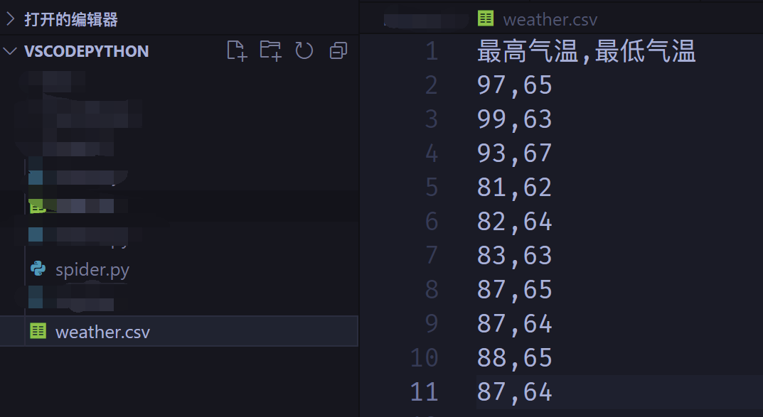
最终效果
最终效果，数字是因为后台提供的华氏温度。

